Slide 1
PINTURA MURAL
Profesora Claudia Olmedo González.

Slide 2
El arte mural es toda aquella pintura que se realiza sobre un muro o pared. También se puede realizar sobre los techos. Es una forma de arte muy antigua, que nació con las pinturas que realizaron los hombres de la Prehistoria en las paredes de las cuevas y que se hizo muy popular durante la época del Renacimiento en las ciudades antiguas, plazas, templos, viviendas, generalmente ilustrando actividades de la vida cotidiana o del universo religioso. Con el paso de los años, ha sido utilizada como lucha revolucionaria, en la búsqueda de cambios sociales.
En la actualidad, el arte mural ha evolucionado mucho. Sobre todo, en el tipo de historias que cuentan, más reivindicativas, más sociales, más callejeras. Sin duda, el arte nunca morirá y mucho menos los murales.
Son pinturas mucho más fáciles de observar, ya que la mayoría de ellas ahora pueden verse en el exterior de las fachadas y muros de las ciudades.

Slide 3
Características del arte mural
La pintura mural es casi siempre un elemento decorativo de la arquitectura. El mural debe contener una historia en las pinturas. Por este motivo, también se utiliza como método didáctico.
Principales características :
Monumentalidad: La cual no solo está dada por el tamaño de la pared sino por cuestiones compositivas de la imagen.
Poliangularidad: Hace referencia a los distintos puntos de vista y tamaños del plano, los cuales pueden estar en un mismo campo plástico.

Slide 4
TÉCNICAS:
Temple: consiste en disolver el pigmento en agua y templarlo o engrosarlo con huevo, caseína, goma o una solución de glicerina. La pintura al temple es la técnica pictórica más antigua que se conoce.
Fresco: se basa en la aplicación de pigmentos sobre una superficie de cal húmeda.
Encáustica: mezcla de pigmentos con cera la cual se aplicaba con espátulas calientes y se esparcía sobre la superficie, con ayuda de pinceles de cerdas duras.
Esgrafiado: es una técnica de decoración de paredes, producida aplicando capas de yeso teñidas en colores contrastantes a una superficie humedecida.
Óleo: para los murales, empezó a utilizarse en el siglo XV. La técnica del óleo permite obtener murales con un acabado mucho más brillante y también poder trabajar mejor las sombras, las luces y las transparencias.

Slide 5
A lo largo de la historia, el ser humano siempre ha elegido los muros para desarrollar manifestaciones artísticas. La pintura rupestre, de hecho, se desarrollaba sobre las paredes de las cavernas. Ciervos, bisontes o caballos son algunos de los animales que habitualmente eran representados en esas pinturas murales o rupestres que se encuentran en espacios de gran valor artístico e histórico, como sería el caso de las españolas Cuevas de Altamira.
ÉPOCA PREHISTÓRICA

Slide 6
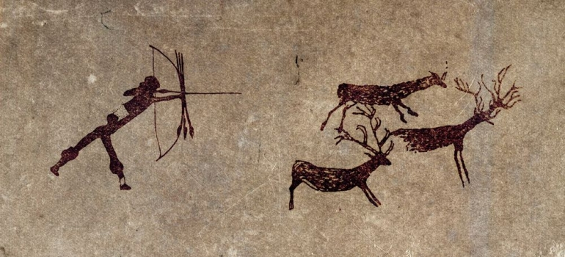

Slide 7
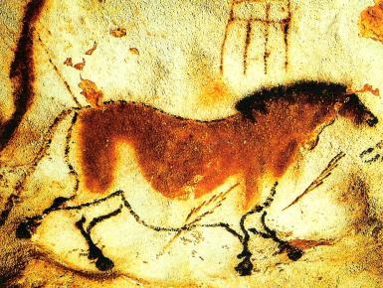
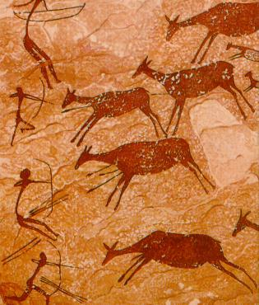

Slide 8
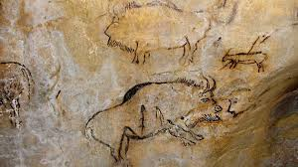
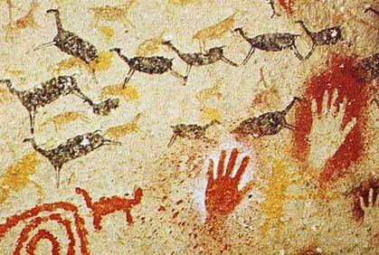

Slide 9
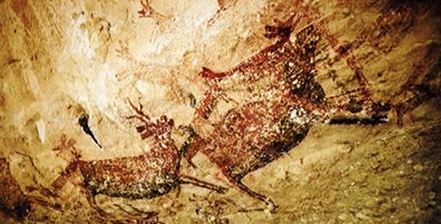
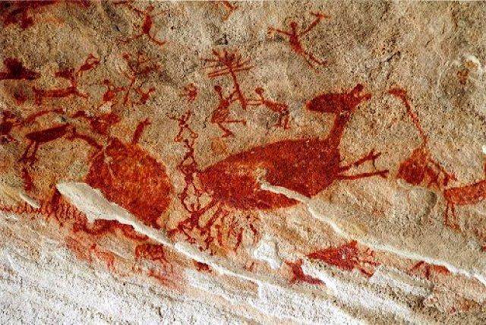

Slide 10
La pintura mural era una modalidad artística muy desarrollada en el antiguo Egipto; las paredes y techos de las cámaras mortuorias estaban decoradas al temple con figuras y motivos que simbolizaban la vida en el más allá. El palacio de Cnosos, en Creta, lucía pinturas al fresco, de brillante colorido, que representaban flores, animales y figuras humanas; en la antigua Grecia se acostumbraba a decorar tanto los edificios públicos como las viviendas particulares con pinturas al temple y encáustica y la tradición continuó en la época helenística y romana. Destacan especialmente las pinturas ilusionistas de paisajes, naturalezas muertas, y figuras humanas, halladas en las paredes de Pompeya y Herculano.
ÉPOCA EGIPCIA

Slide 11
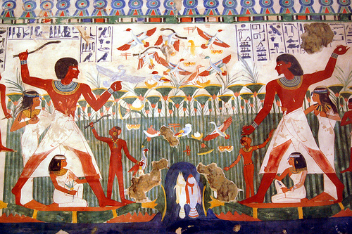
Pintura mural en tumbas.

Slide 12
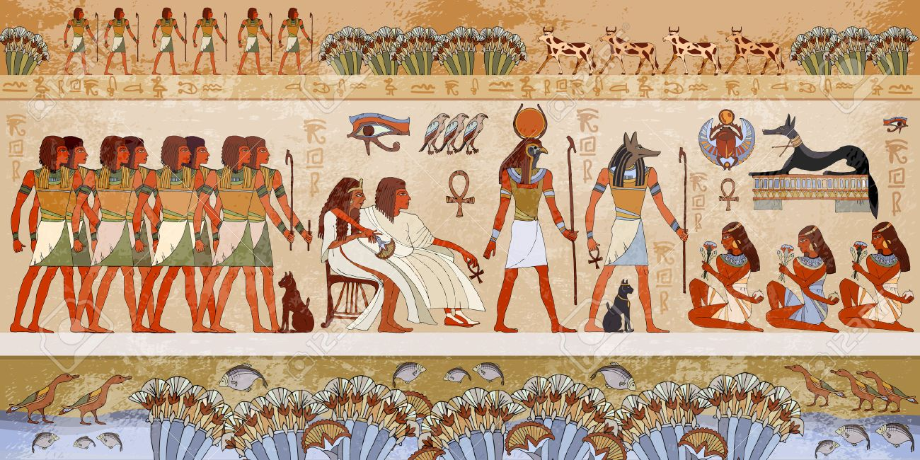
Dioses y Faraones egipcios pintados en las paredes exteriores de un templo.

Slide 13
ÉPOCA RENACENTISTA:
El auge del arte mural tuvo lugar en el Renacimiento, con grandes exponentes como Rafael (Rafael Sanzio). Entre los murales más famosos se encuentran aquellos que pintó en las Estancias del Vaticano (conocidas por Estancias de Rafael).
También es importante nombrar a Miguel Ángel (Miguel Ángel Buonarroti) y su gran obra en la Capilla Sixtina y a Leonardo Da Vinci con el famoso mural “La última cena”.

Slide 14
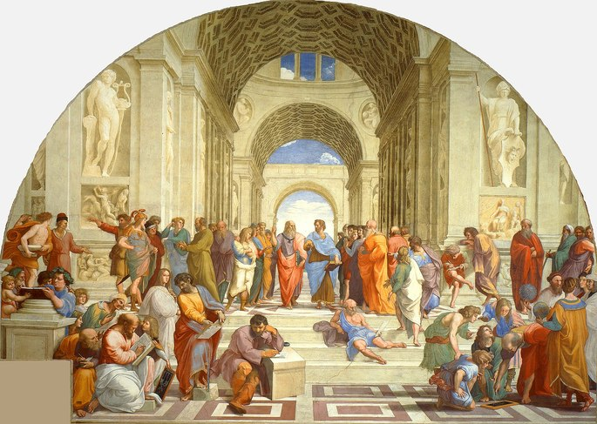
Rafael Sanzio,
La escuela de Atenas.

Slide 15
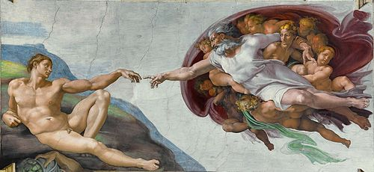
La creación de Adán, Miguel Ángel. Capilla Sixtina (detalle).

Slide 16
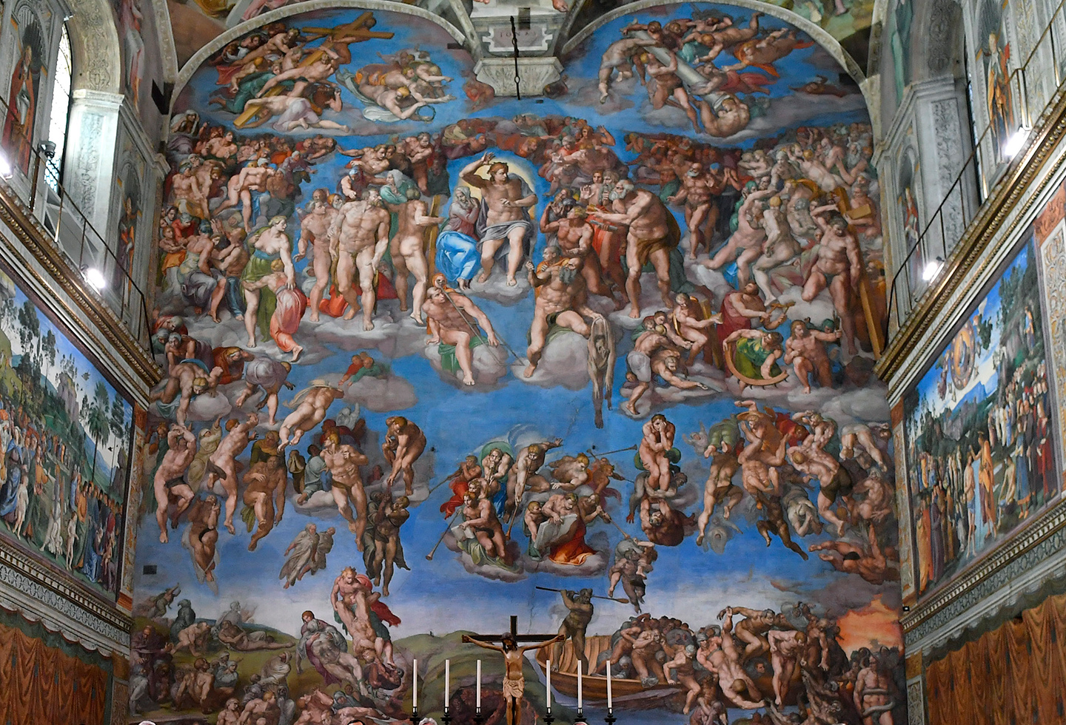
Miguel Ángel. Capilla Sixtina.

Slide 17
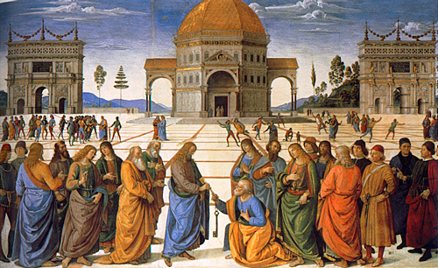
Pietro Perugino, Entrega de las llaves a San Pedro. Capilla Sixtina.

Slide 18
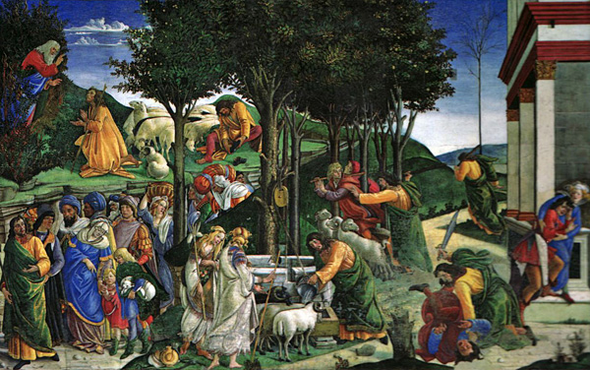
Sandro Botticelli, Episodios de la vida de Moisés. Capilla Sixtina.

Slide 19
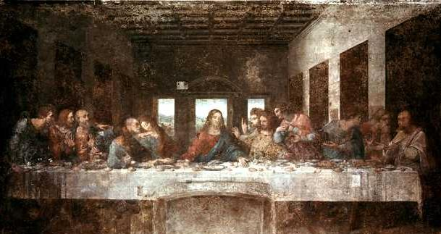
Leonardo Da Vinci, La última cena.

Slide 20
MURALISMO MEXICANO:
El muralismo mexicano nació a principios del siglo XX como una respuesta al caos y la incertidumbre que se extendía por todo el mundo, tras los estragos causados tanto por la Revolución como por la Primera Guerra Mundial y la gran depresión; la sociedad necesitaba de alguien o algo que fuera capaz de alzar la voz en pos de un cambio inmediato que permitiera a la gente salir adelante.
Artistas como David Alfaro Siqueiros, Diego Rivera, José Clemente Orozco, Jorge González Camarena y Rufino Tamayo encontraron en su pintura ese discurso que necesitaban para lanzar un mensaje en contra de todo lo que estaba dañando a la sociedad.

Slide 21
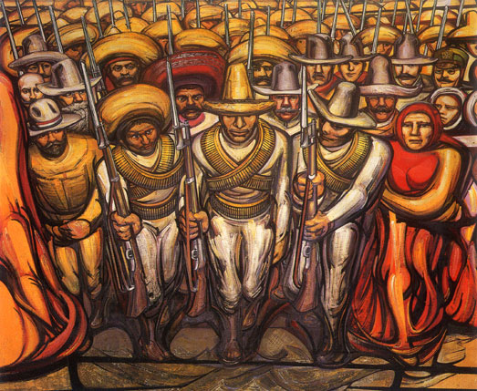
José Clemente Orozco, La destrucción del viejo orden, fresco 1926.

Slide 22
Diego Rivera, Unidad Panamericana.

Slide 23
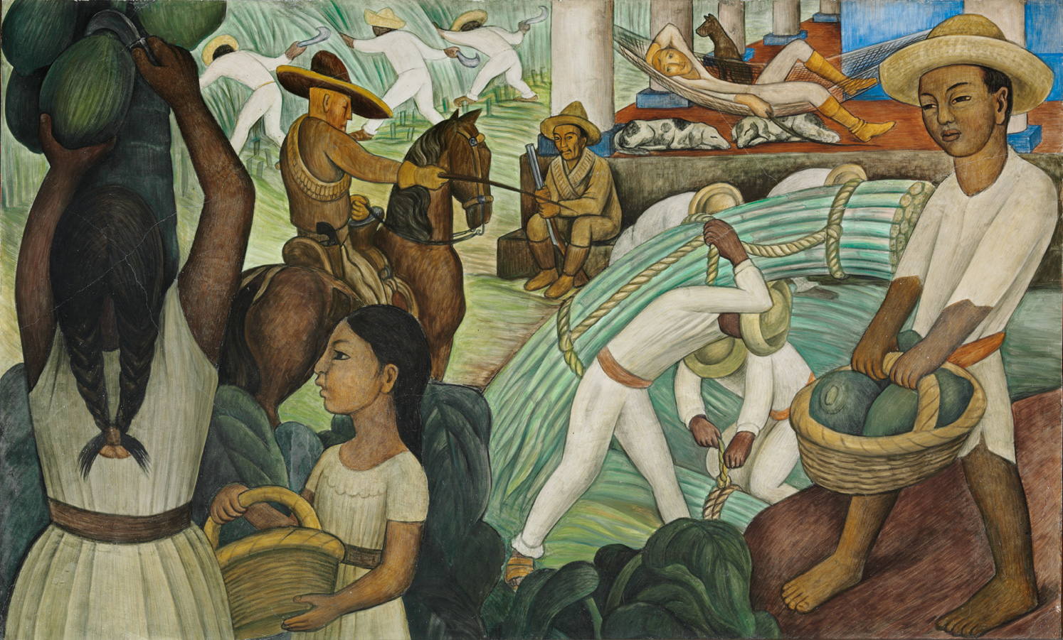
Diego Rivera, Caña de azúcar.

Slide 24
David Alfaro Siqueiros, Del Porfirismo a la revolución.

Slide 25
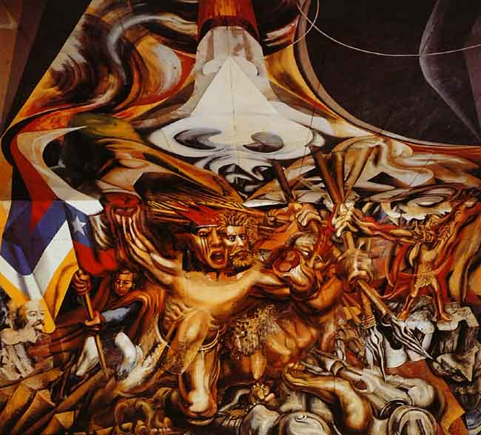
David Alfaro Siqueiros, Muerte al invasor.
Mural ubicado en Chillán.

Slide 26
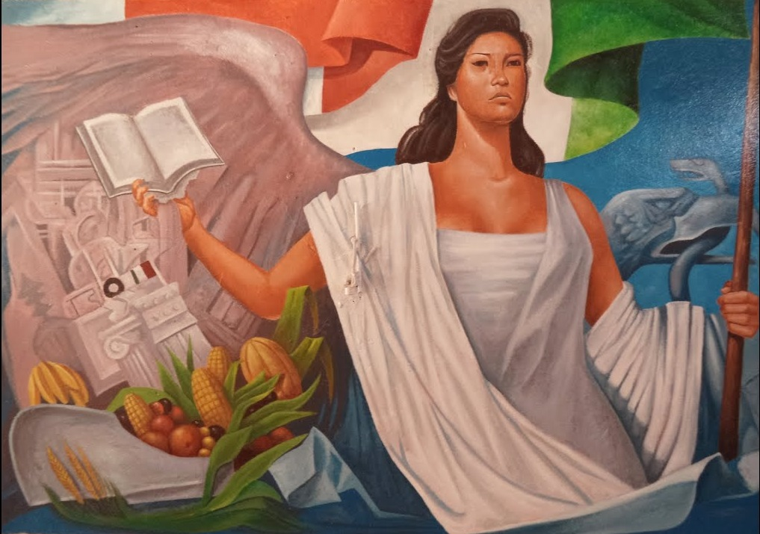
Jorge González Camarena, La Patria.

Slide 27
Jorge González Camarena, Presencia de américa latina (fragmento).
Mural ubicado en la pinacoteca de la universidad de Concepción.

Slide 28
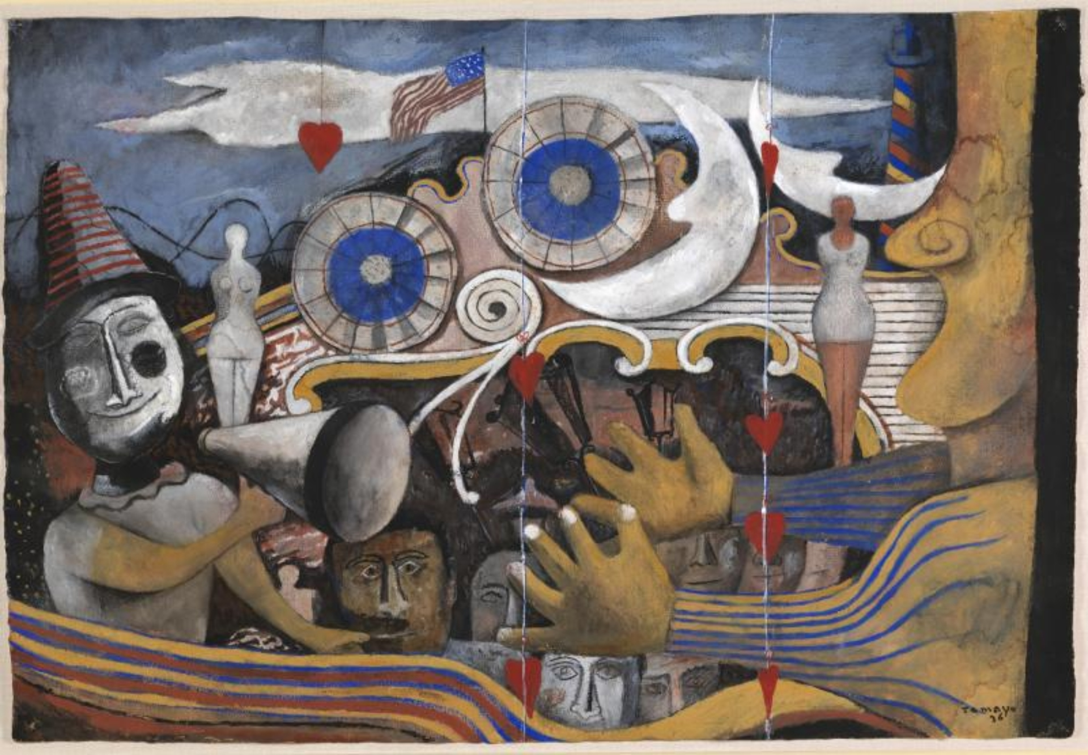
Rufino Tamayo, Carnaval, 1936.

Slide 29
Rufino Tamayo, El día y la noche.

Slide 30
MURALISTAS CHILENOS.
El muralismo en Chile, está presente como tal a partir de fines de la tercera década del siglo XX, con la visita a nuestro país del muralista mexicano David Alfaro Siqueiros y la realización de su mural “Muerte al invasor” en la escuela de Chillán.
Principales muralistas:
Gregorio De La Fuente, José Venturelli, Laureano Guevara, Fernando Daza, Mario Toral, Ramón Vergara Grez, Roberto Matta, Brigada Ramona Parra.

Slide 31
Gregorio De La Fuente, Historia de Concepción (fragmento).

Slide 32
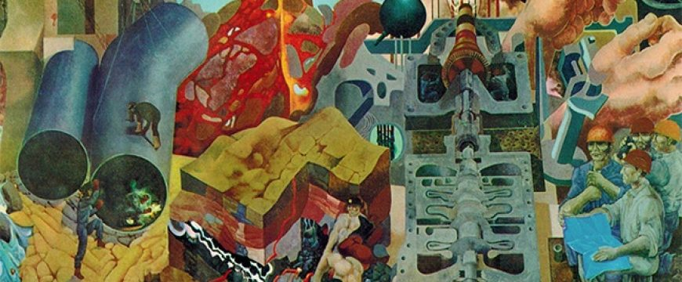
José Venturelli, Homenaje al trabajador.

Slide 33
Laureano Guevara, La agricultura.

Slide 34
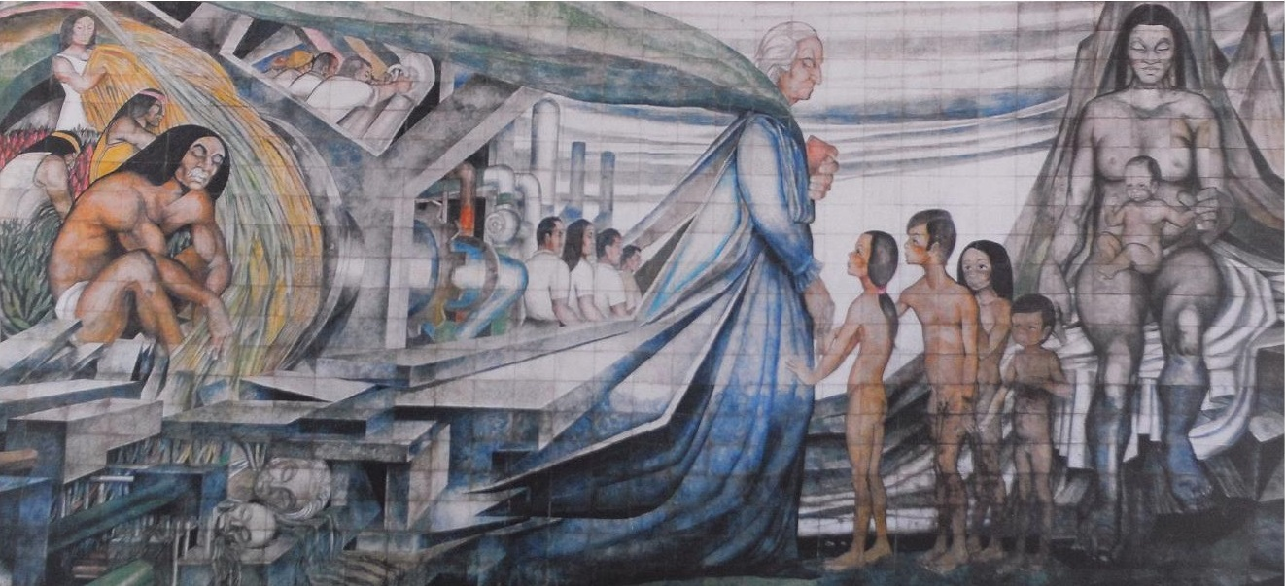
Fernando Daza, Homenaje a Gabriela Mistral.
Ubicado a los pies del cerro Santa Lucía, en plena alameda de Santiago.

Slide 35
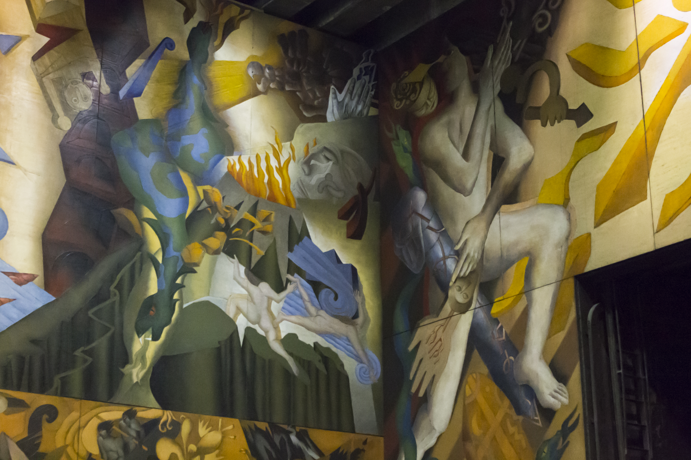
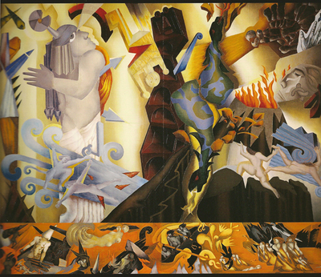
Mario Toral,
Memoria visual de una nación (fragmentos)
Mural ubicado en la estación de metro U. de Chile.

Slide 36
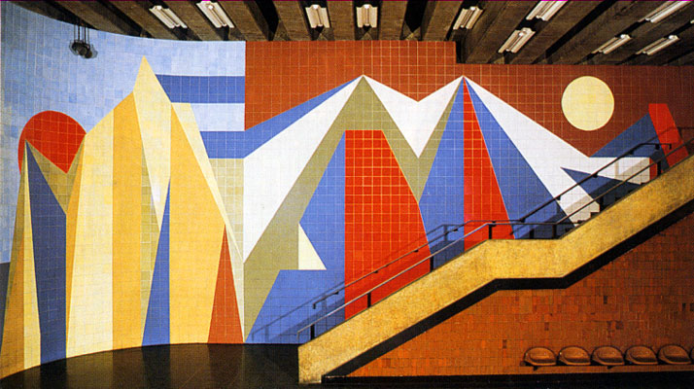
Ramón Vergara Grez, Geometría andina.

Slide 37
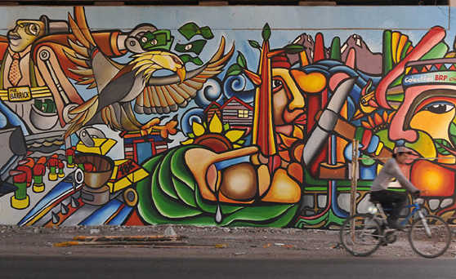
Brigada Ramona Parra.

Slide 38
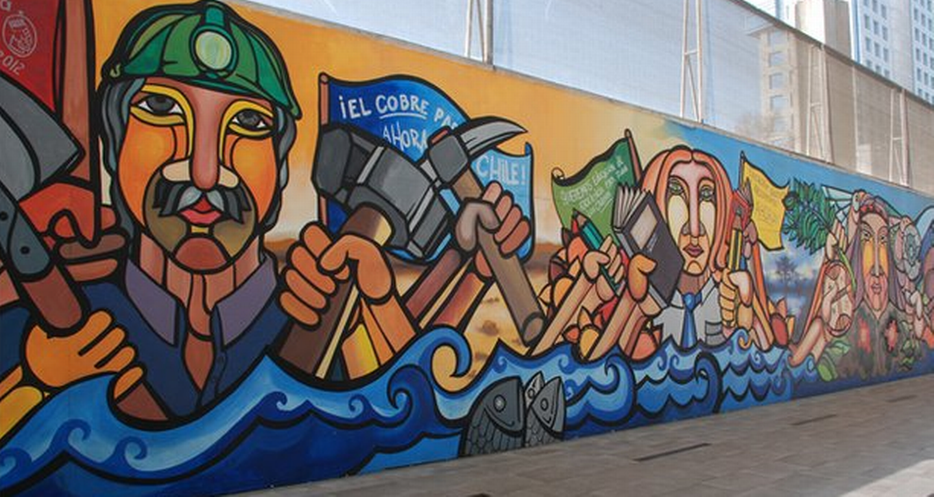
MURALES URBANOS.

Slide 39
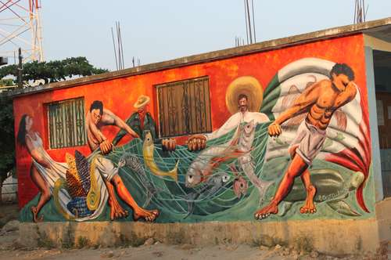

Slide 40
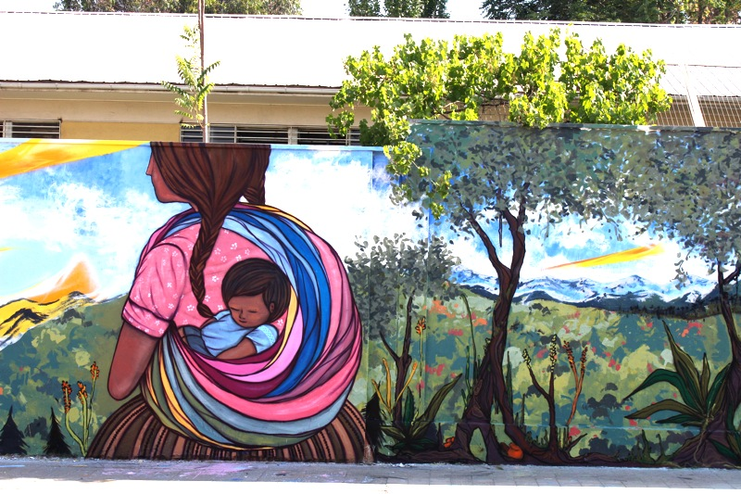

Slide 41
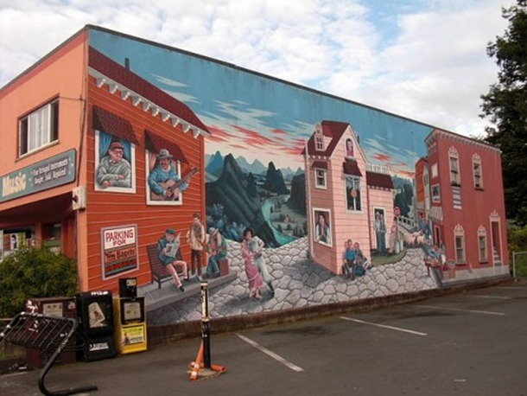

Slide 42
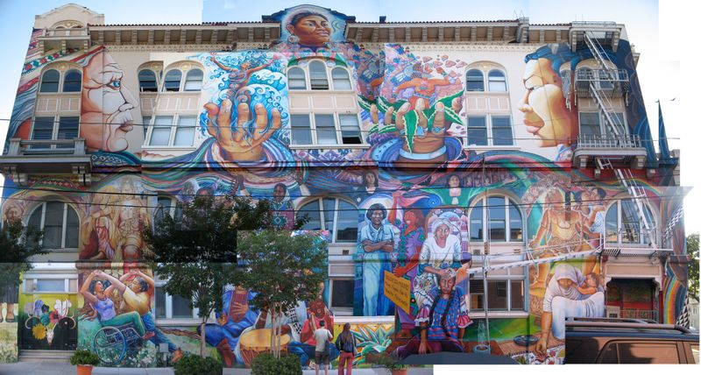

Slide 43
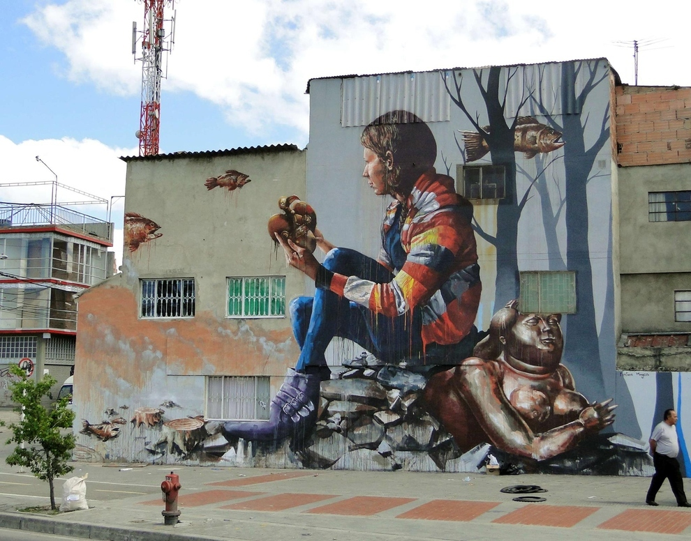

Slide 44
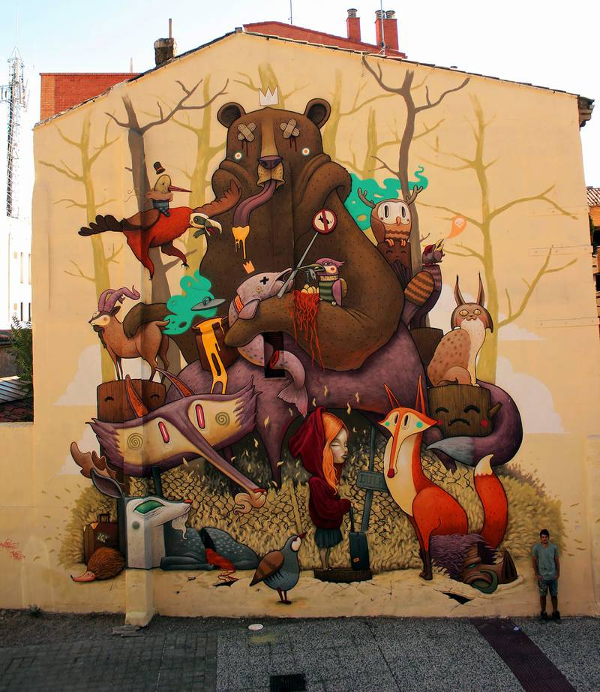

Slide 46
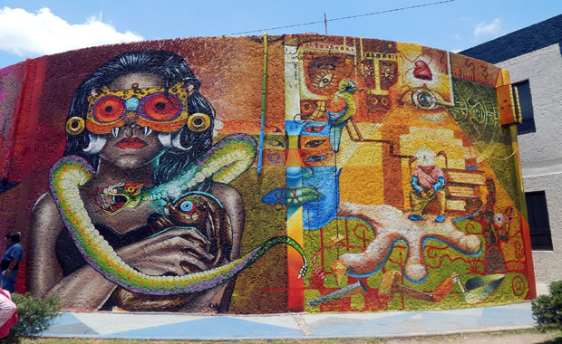

Slide 47
